Slide 1
Python程序设计基础
人生苦短，我用Python
（非计算机类专业48课时版)
(兼顾计算机等级考试二级Python)

Slide 2
Python程序设计基础
认识 Python
Python程序
注释与变量
数字数据类型及其运算
流控制与判断语句
循环与异常
字符串
高级数据类型
函数与模块
文件与数据处理
综合应用 ——信息管理系统

Slide 3
Python程序设计基础
认识 Python
Python程序
注释与变量
数字数据类型及其运算
流控制与判断语句
循环与异常
字符串
高级数据类型
函数与模块
文件与数据处理
综合应用 —— 信息管理系统

Slide 4
3 注释与变量

Slide 5
3 注释与变量
知识点
(1)注释
(2)变量定义
(3)变量的类型
(4) input函数
(5) eval函数
(6) print函数
(7) %格式化(了解)
(8)标识符和关键字
(9)变量的命名规则

Slide 6
3.1 注释

Slide 7
注释的作用
使用用自己熟悉的语言，在程序中对某些代码进行标注说明，增强程序的可读性
Python程序设计基础—2018.8cfm 7
Notes:
注释的作用¶
使用用自己熟悉的语言，在程序中对某些代码进行标注说明，增强程序的可读性

Slide 8
单行注释(行注释）
以 # 开头，# 右边的所有东西都被当做说明文字，而不是真正要执行的程序，只起到辅助说明作用
示例代码如下：
# 这是第一个单行注释
print("hello python")
为了保证代码的可读性，# 后面建议先添加一个空格，然后再编写相应的说明文字
在代码后面增加的单行注释
在程序开发时，同样可以使用 # 在代码的后面（旁边）增加说明性的文字
但是，需要注意的是，为了保证代码的可读性，注释和代码之间 至少要有 两个空格
示例代码如下：
print("hello python") # 输出 `hello python`
Notes:
单行注释(行注释）
以 # 开头，# 右边的所有东西都被当做说明文字，而不是真正要执行的程序，只起到辅助说明作用
示例代码如下：
# 这是第一个单行注释 print("hello python") 为了保证代码的可读性，# 后面建议先添加一个空格，然后再编写相应的说明文字
在代码后面增加的单行注释
在程序开发时，同样可以使用 # 在代码的后面（旁边）增加说明性的文字
但是，需要注意的是，为了保证代码的可读性，注释和代码之间 至少要有 两个空格
示例代码如下：
print("hello python") # 输出 `hello python`

Slide 9
多行注释（块注释）
如果希望编写的 注释信息很多，一行无法显示，就可以使用多行注释
要在 Python 程序中使用多行注释，可以用 一对 连续的 三个 引号(单引号和双引号都可以)
示例代码如下：
"""
这是一个多行注释 在多行注释之间，可以写很多很多的内容……
"""
print("hello python")
Notes:
多行注释（块注释）¶
如果希望编写的 注释信息很多，一行无法显示，就可以使用多行注释
要在 Python 程序中使用多行注释，可以用 一对 连续的 三个 引号(单引号和双引号都可以)
示例代码如下：
"""
这是一个多行注释 在多行注释之间，可以写很多很多的内容……
"""
print("hello python")

Slide 10
什么时候需要使用注释？
注释不是越多越好，对于一目了然的代码，不需要添加注释
对于 复杂的操作，应该在操作开始前写上若干行注释
对于 不是一目了然的代码，应在其行尾添加注释（为了提高可读性，注释应该至少离开代码 2 个空格）
绝不要描述代码，假设阅读代码的人比你更懂 Python，他只是不知道你的代码要做什么
在一些正规的开发团队，通常会有 代码审核 的惯例，就是一个团队中彼此阅读对方的代码
Notes:
什么时候需要使用注释？¶
注释不是越多越好，对于一目了然的代码，不需要添加注释
对于 复杂的操作，应该在操作开始前写上若干行注释
对于 不是一目了然的代码，应在其行尾添加注释（为了提高可读性，注释应该至少离开代码 2 个空格）
绝不要描述代码，假设阅读代码的人比你更懂 Python，他只是不知道你的代码要做什么
在一些正规的开发团队，通常会有 代码审核 的惯例，就是一个团队中彼此阅读对方的代码

Slide 11
关于代码规范
Python 官方提供有一系列 PEP（Python Enhancement Proposals） 文档
其中第 8 篇文档专门针对 Python 的代码格式 给出了建议，也就是俗称的 PEP 8
文档地址：https://www.python.org/dev/peps/pep-0008/
谷歌有对应的中文文档：http://zh-google-styleguide.readthedocs.io/en/latest/google-python-styleguide/python_style_rules/
任何语言的程序员，编写出符合规范的代码，是开始程序生涯的第一步
Notes:
关于代码规范¶
Python 官方提供有一系列 PEP（Python Enhancement Proposals） 文档
其中第 8 篇文档专门针对 Python 的代码格式 给出了建议，也就是俗称的 PEP 8
文档地址：https://www.python.org/dev/peps/pep-0008/
谷歌有对应的中文文档：http://zh-google-styleguide.readthedocs.io/en/latest/google-python-styleguide/python_style_rules/
任何语言的程序员，编写出符合规范的代码，是开始程序生涯的第一步

Slide 12
3.2 变量

Slide 13
程序执行原理

Slide 14
程序执行原理（科普）
目标
计算机中的 三大件
程序执行的原理
程序的作用
Notes:
程序执行原理（科普）
目标
计算机中的 三大件
程序执行的原理
程序的作用

Slide 15
计算机中的三大件
计算机中包含有较多的硬件，但是一个程序要运行，有 三个 核心的硬件，分别是：
CPU
中央处理器，是一块超大规模的集成电路
负责 处理数据／计算
内存
临时 存储数据（断电之后，数据会消失）
速度快
空间小（单位价格高）
硬盘
永久 存储数据
速度慢
空间大（单位价格低）
Python程序设计基础—2018.8cfm 15
Notes:
计算机中的三大件¶
计算机中包含有较多的硬件，但是一个程序要运行，有 三个 核心的硬件，分别是：
CPU
中央处理器，是一块超大规模的集成电路
负责 处理数据／计算
内存
临时 存储数据（断电之后，数据会消失）
速度快
空间小（单位价格高）
硬盘
永久 存储数据
速度慢
空间大（单位价格低）

Slide 16
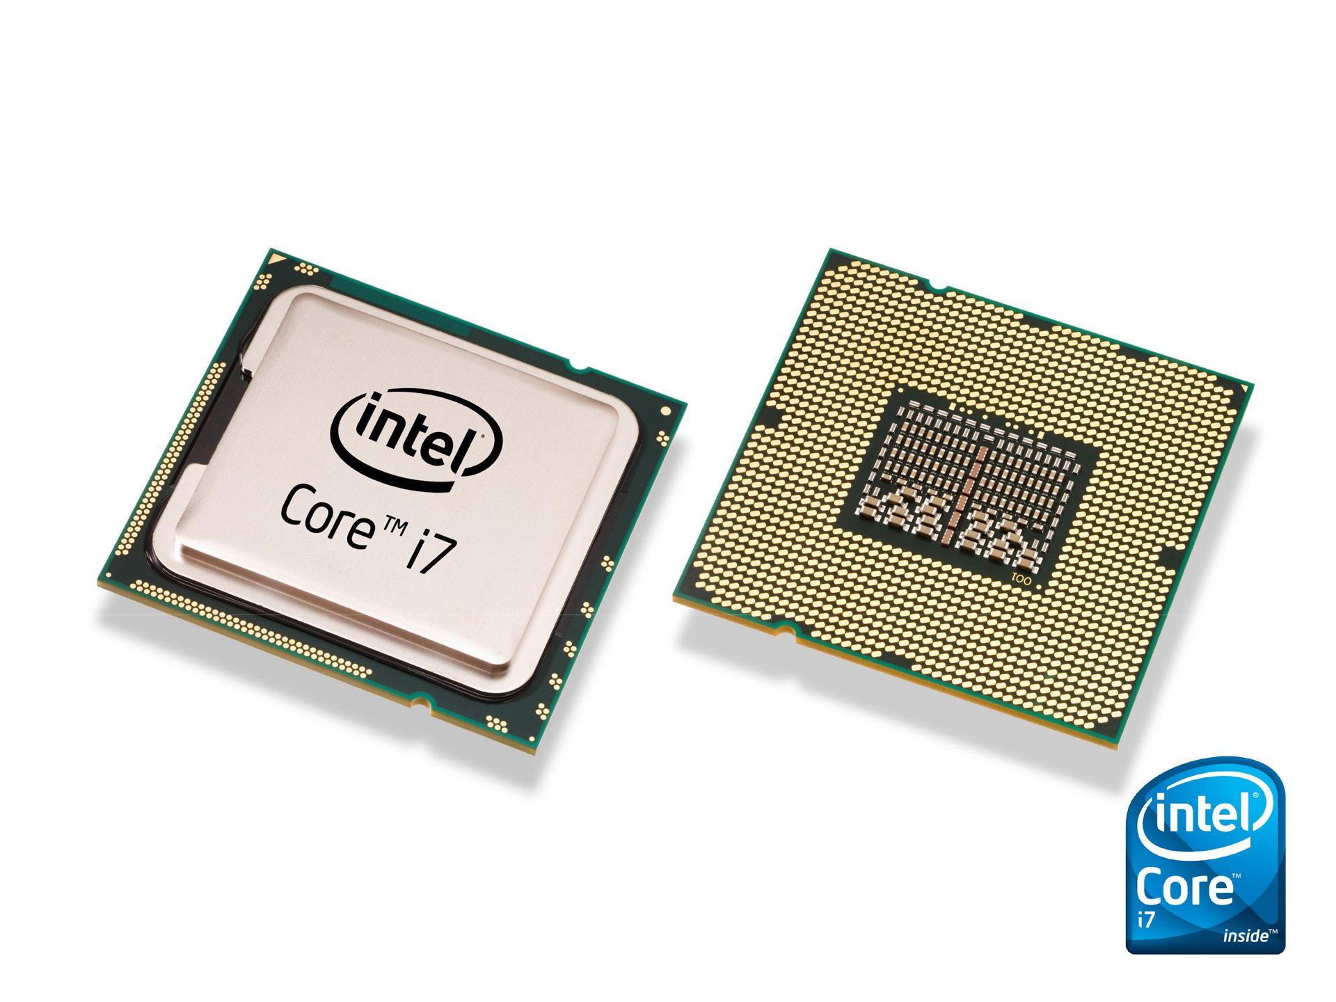
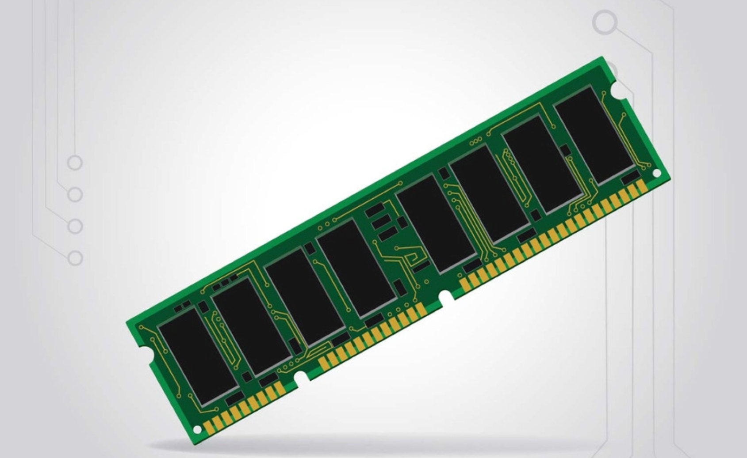
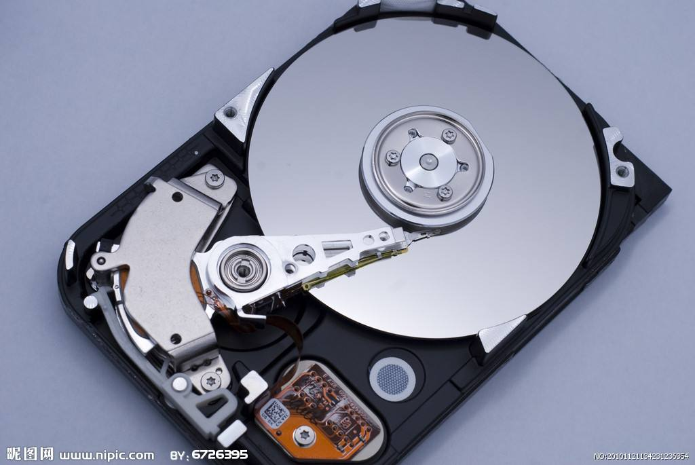
CPU | 内存 | 硬盘

Slide 17
思考题
计算机中哪一个硬件设备负责执行程序？
内存 的速度快还是 硬盘 的速度快？
我们的程序是安装在内存中的，还是安装在硬盘中的？
我买了一个内存条，有 500G 的空间！！！，这句话对吗？
计算机关机之后，内存中的数据都会消失，这句话对吗？
Notes:
思考题¶
计算机中哪一个硬件设备负责执行程序？
CPU
内存 的速度快还是 硬盘 的速度快？
内存
我们的程序是安装在内存中的，还是安装在硬盘中的？
硬盘
我买了一个内存条，有 500G 的空间！！！，这句话对吗？
不对，内存条通常只有 4G / 8G / 16G / 32G
计算机关机之后，内存中的数据都会消失，这句话对吗？
正确

Slide 18
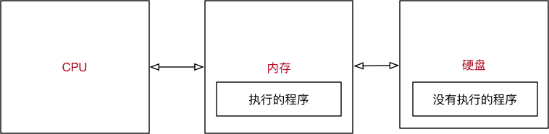
程序执行的原理
程序 运行之前，程序是 保存在硬盘 中的
当要运行一个程序时
操作系统会首先让 CPU 把程序复制到 内存 中
CPU 执行 内存 中的 程序代码
程序要执行，首先要被加载到内存
Python程序设计基础—2018.8cfm 18
Notes:
程序 运行之前，程序是 保存在硬盘 中的
当要运行一个程序时
操作系统会首先让 CPU 把程序复制到 内存 中
CPU 执行 内存 中的 程序代码
程序要执行，首先要被加载到内存

Slide 19
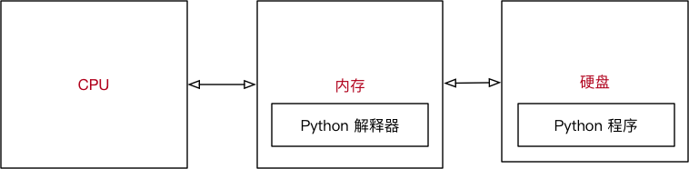
Python 程序执行原理
操作系统会首先让 CPU 把 Python 解释器 的程序复制到 内存 中
Python 解释器 根据语法规则，从上向下 让 CPU 翻译 Python 程序中的代码
CPU 负责执行翻译完成的代码
Notes:
操作系统会首先让 CPU 把 Python 解释器 的程序复制到 内存 中
Python 解释器 根据语法规则，从上向下 让 CPU 翻译 Python 程序中的代码
CPU 负责执行翻译完成的代码

Slide 20
程序的作用
程序就是 用来处理数据 的！
新闻软件 提供的 新闻内容、评论…… 是数据
电商软件 提供的 商品信息、配送信息…… 是数据
运动类软件 提供的 运动数据…… 是数据
地图类软件 提供的 地图信息、定位信息、车辆信息…… 是数据
即时通讯软件 提供的 聊天信息、好友信息…… 是数据
……
Python程序设计基础—2018.8cfm 20
Notes:
程序就是 用来处理数据 的！
新闻软件 提供的 新闻内容、评论…… 是数据
电商软件 提供的 商品信息、配送信息…… 是数据
运动类软件 提供的 运动数据…… 是数据
地图类软件 提供的 地图信息、定位信息、车辆信息…… 是数据
即时通讯软件 提供的 聊天信息、好友信息…… 是数据
……

Slide 21
思考 QQ 程序的启动过程
QQ 在运行之前，是保存在 硬盘 中的
运行之后，QQ 程序就会被加载到 内存 中了
Notes:
QQ 在运行之前，是保存在 硬盘 中的
运行之后，QQ 程序就会被加载到 内存 中了

Slide 22
思考 QQ 程序的 登录 过程
读取用户输入的 QQ 号码
读取用户输入的 QQ 密码
将 QQ 号码 和 QQ 密码 发送给腾讯的服务器，等待服务器确认用户信息
思考 1: 在 QQ 这个程序将 QQ 号码 和 QQ 密码 发送给服务器之前，是否需要先存储一下 QQ 号码 和 密码?
思考 2: QQ 这个程序把 QQ 号码 和 QQ 密码 保存在哪里？
思考 3: QQ 这个程序是怎么保存用户的 QQ 号码 和 QQ 密码 的？
Python程序设计基础—2018.8cfm 22
Notes:
思考 1¶
在 QQ 这个程序将 QQ 号码 和 QQ 密码 发送给服务器之前，是否需要先存储一下 QQ 号码 和 密码?
答案
肯定需要！—— 否则 QQ 这个程序就不知道把什么内容发送给服务器了！
思考 2¶
QQ 这个程序把 QQ 号码 和 QQ 密码 保存在哪里？
答案
保存在 内存 中，因为 QQ 程序自己就在内存中
思考 3¶
QQ 这个程序是怎么保存用户的 QQ 号码 和 QQ 密码 的？
答案
在内存中为 QQ 号码 和 QQ 密码 各自分配一块空间
在 QQ 程序结束之前，这两块空间是由 QQ 程序负责管理的，其他任何程序都不允许使用
在 QQ 自己使用完成之前，这两块空间始终都只负责保存 QQ 号码 和 QQ 密码
使用一个 别名 标记 QQ 号码 和 QQ 密码 在内存中的位置
在程序内部，为 QQ 号码 和 QQ 密码 在内存中分配的空间就叫做 变量
程序就是用来处理数据的，而变量就是用来存储数据的

Slide 23
思考 QQ 程序的 登录 过程
在程序内部，为 QQ 号码 和 QQ 密码 在内存中分配的空间就叫做 变量
程序就是用来处理数据的，而变量就是用来存储数据的
Notes:
在程序内部，为 QQ 号码 和 QQ 密码 在内存中分配的空间就叫做 变量
程序就是用来处理数据的，而变量就是用来存储数据的

Slide 24
变量的定义

Slide 25
变量定义
在 Python 中，每个变量 在使用前都必须赋值，变量 赋值以后 该变量 才会被创建
等号（=）用来给变量赋值
= 左边是一个变量名
= 右边是存储在变量中的值
变量名 = 值 变量定义之后，后续就可以直接使用了
Notes:
变量定义¶
在 Python 中，每个变量 在使用前都必须赋值，变量 赋值以后 该变量 才会被创建
等号（=）用来给变量赋值
= 左边是一个变量名
= 右边是存储在变量中的值
变量名 = 值 变量定义之后，后续就可以直接使用了

Slide 26
变量演练1 ——Jypyter Notebook或iPython
# 定义 qq_number 的变量用来保存 qq 号码
In [1]: qq_number = "1234567"
# 输出 qq_number 中保存的内容
In [2]: qq_number
Out[2]: '1234567’
# 定义 qq_password 的变量用来保存 qq 密码
In [3]: qq_password = "123"
# 输出 qq_password 中保存的内容
In [4]: qq_password
Out[4]: '123’
使用交互式方式，如果要查看变量内容，直接输入变量名即可，不需要使用 print 函数
Python程序设计基础—2018.8cfm 26
Notes:
变量演练1 —— iPython¶
# 定义 qq_number 的变量用来保存 qq 号码
In [1]: qq_number = "1234567"
# 输出 qq_number 中保存的内容
In [2]: qq_number
Out[2]: '1234567’
# 定义 qq_password 的变量用来保存 qq 密码
In [3]: qq_password = "123"
# 输出 qq_password 中保存的内容
In [4]: qq_password
Out[4]: '123’
使用交互式方式，如果要查看变量内容，直接输入变量名即可，不需要使用 print 函数

Slide 27
变量演练 2 —— PyCharm或IDLE
# 定义 qq 号码变量
qq_number = "1234567"
# 定义 qq 密码变量
qq_password = "123"
# 在程序中，如果要输出变量的内容，需要使用 print 函数
print(qq_number)
print(qq_password)
使用解释器执行，如果要输出变量的内容，必须要要使用 print 函数
Notes:
变量演练 2 —— PyCharm
# 定义 qq 号码变量
qq_number = "1234567"
# 定义 qq 密码变量
qq_password = "123"
# 在程序中，如果要输出变量的内容，需要使用 print 函数
print(qq_number)
print(qq_password)
使用解释器执行，如果要输出变量的内容，必须要要使用 print 函数

Slide 28
变量演练 3 —— 超市买苹果
需求
苹果的价格是 8.5 元/斤
买了 7.5 斤 苹果
计算付款金额
# 定义苹果价格变量
price = 8.5
# 定义购买重量
weight = 7.5
# 计算金额
money = price * weight
print(money)
Python程序设计基础—2018.8cfm 28
Notes:
变量演练 3 —— 超市买苹果
可以用 其他变量的计算结果 来定义变量
变量定义之后，后续就可以直接使用了
需求
苹果的价格是 8.5 元/斤
买了 7.5 斤 苹果
计算付款金额
# 定义苹果价格变量
price = 8.5
# 定义购买重量
weight = 7.5
# 计算金额
money = price * weight
print(money)

Slide 29
思考题
如果只要买苹果，就返 5 块钱
请重新计算购买金额
# 定义苹果价格变量
price = 8.5
# 定义购买重量
weight = 7.5
# 计算金额
money = price * weight
# 只要买苹果就返 5 元
money = money - 5
print(money)
Notes:
思考题
如果 只要买苹果，就返 5 块钱
请重新计算购买金额
# 定义苹果价格变量
price = 8.5
# 定义购买重量
weight = 7.5
# 计算金额
money = price * weight
# 只要买苹果就返 5 元
money = money - 5
print(money)

Slide 30
提问
上述代码中，一共定义有几个变量？
三个：price／weight／money
money = money - 5 是在定义新的变量还是在使用变量？
直接使用之前已经定义的变量
变量名 只有在 第一次出现 才是 定义变量
变量名 再次出现，不是定义变量，而是直接使用之前定义过的变量
在程序开发中，可以修改之前定义变量中保存的值吗？
可以
变量中存储的值，就是可以 变 的
Notes:
提问
上述代码中，一共定义有几个变量？
三个：price／weight／money
money = money - 5 是在定义新的变量还是在使用变量？
直接使用之前已经定义的变量
变量名 只有在 第一次出现 才是 定义变量
变量名 再次出现，不是定义变量，而是直接使用之前定义过的变量
在程序开发中，可以修改之前定义变量中保存的值吗？
可以
变量中存储的值，就是可以 变 的

Slide 31
变量的类型

Slide 32
变量的类型
在内存中创建一个变量，会包括：
变量的名称
变量保存的数据
变量存储数据的类型
变量的地址（标示）
Python程序设计基础—2018.8cfm 32
Notes:
变量的类型
在内存中创建一个变量，会包括：
变量的名称
变量保存的数据
变量存储数据的类型
变量的地址（标示）

Slide 33
变量类型的演练 —— 个人信息
需求
定义变量保存小明的个人信息
姓名：小明
年龄：18 岁
性别：是男生
身高：1.75 米
体重：75.0 公斤
利用 单步调试 确认变量中保存数据的类型
Notes:
变量类型的演练 —— 个人信息
需求
定义变量保存小明的个人信息
姓名：小明
年龄：18 岁
性别：是男生
身高：1.75 米
体重：75.0 公斤
利用 单步调试 确认变量中保存数据的类型

Slide 34
提问
在演练中，一共有几种数据类型？
4 种
str —— 字符串
bool —— 布尔（真假）
int —— 整数
float —— 浮点数（小数）
在 Python 中定义变量时需要指定类型吗？
不需要
Python 可以根据 = 等号右侧的值，自动推导出变量中存储数据的类型
Python程序设计基础—2018.8cfm 34
Notes:
提问
在演练中，一共有几种数据类型？
4 种
str —— 字符串
bool —— 布尔（真假）
int —— 整数
float —— 浮点数（小数）
在 Python 中定义变量时需要指定类型吗？
不需要
Python 可以根据 = 等号右侧的值，自动推导出变量中存储数据的类型

Slide 35
变量的类型
在 Python 中定义变量是 不需要指定类型（在其他很多高级语言中都需要）
数据类型可以分为 数字型 和 非数字型
数字型
整型 (int)
浮点型（float）
布尔型（bool）
真 True 非 0 数 —— 非零即真
假 False 0
复数型 (complex)
主要用于科学计算，例如：平面场问题、波动问题、电感电容等问题
Notes:
变量的类型
在 Python 中定义变量是 不需要指定类型（在其他很多高级语言中都需要）
数据类型可以分为 数字型 和 非数字型
数字型
整型 (int)
浮点型（float）
布尔型（bool）
真 True 非 0 数 —— 非零即真
假 False 0
复数型 (complex)
主要用于科学计算，例如：平面场问题、波动问题、电感电容等问题
非数字型
字符串
列表
元组
字典
提示：在 Python 2.x 中，整数 根据保存数值的长度还分为：
int（整数）
long（长整数）
使用 type 函数可以查看一个变量的类型
In [1]: type(name)

Slide 36
变量的类型
非数字型
字符串
列表
元组
集合
字典
使用 type 函数可以查看一个变量的类型
In [1]: type(name)
Python程序设计基础—2018.8cfm 36
Notes:
非数字型
字符串
列表
元组
字典
提示：在 Python 2.x 中，整数 根据保存数值的长度还分为：
int（整数）
long（长整数）
使用 type 函数可以查看一个变量的类型
In [1]: type(name)

Slide 37
不同类型变量之间的计算
1) 数字型变量 之间可以直接计算
在 Python 中，两个数字型变量是可以直接进行 算数运算的
如果变量是 bool 型，在计算时
True 对应的数字是 1
False 对应的数字是 0
演练步骤
定义整数 i = 10
定义浮点数 f = 10.5
定义布尔型 b = True
在 iPython或者Jupyter 中，使用上述三个变量相互进行算术运算
Notes:
不同类型变量之间的计算
1) 数字型变量 之间可以直接计算
在 Python 中，两个数字型变量是可以直接进行 算数运算的
如果变量是 bool 型，在计算时
True 对应的数字是 1
False 对应的数字是 0
演练步骤
定义整数 i = 10
定义浮点数 f = 10.5
定义布尔型 b = True
在 iPython 中，使用上述三个变量相互进行算术运算

Slide 38
字符串拼接和重复拼接
在 Python 中，字符串之间可以使用 + 拼接生成新的字符串
In [1]: first_name = "三"
In [2]: last_name = "张"
In [3]: first_name + last_name
Out[3]: '三张'
字符串变量 可以和 整数 使用 * 重复拼接相同的字符串
In [1]: "-" * 50
Out[1]: '--------------------------------------------------'
Python程序设计基础—2018.8cfm 38
Notes:
在 Python 中，字符串之间可以使用 + 拼接生成新的字符串
In [1]: first_name = "三"
In [2]: last_name = "张"
In [3]: first_name + last_name
Out[3]: '三张'

Slide 39
字型变量和 字符串之间 不能进行其他计算
In [1]: first_name = "zhang"
In [2]: x = 10
In [3]: x + first_name
----------------------------------------------------
TypeError: unsupported operand type(s) for +: 'int' and 'str'
类型错误：`+` 不支持的操作类型：`int` 和 `str`
Notes:
数字型变量 和 字符串 之间 不能进行其他计算
In [1]: first_name = "zhang"
In [2]: x = 10
In [3]: x + first_name
---------------------------------------------------------------------------
TypeError: unsupported operand type(s) for +: 'int' and 'str'
类型错误：`+` 不支持的操作类型：`int` 和 `str`

Slide 40
变量的输入

Slide 41
变量的输入
所谓 输入，就是 用代码 获取 用户通过 键盘 输入的信息
例如：去银行取钱，在 ATM 上输入密码
在 Python 中，如果要获取用户在 键盘 上的输入信息，需要使用到 input 函数
1) 关于函数
一个 提前准备好的功能(别人或者自己写的代码)，可以直接使用，而 不用关心内部的细节
目前已经学习过的函数：
函数 | 说明
print(x) | 将 x 输出到控制台
type(x) | 查看 x 的变量类型
Notes:
变量的输入
所谓 输入，就是 用代码 获取 用户通过 键盘 输入的信息
例如：去银行取钱，在 ATM 上输入密码
在 Python 中，如果要获取用户在 键盘 上的输入信息，需要使用到 input 函数
1) 关于函数
一个 提前准备好的功能(别人或者自己写的代码)，可以直接使用，而 不用关心内部的细节
目前已经学习过的函数

Slide 42
input 函数实现键盘输入
在 Python 中可以使用 input 函数从键盘等待用户的输入
用户输入的 任何内容 Python 都认为是一个 字符串
语法如下：
字符串变量 = input("提示信息：")
类型转换函数
函数 | 说明
int(x) | 将 x 转换为一个整数
float(x) | 将 x 转换到一个浮点数
Python程序设计基础—2018.8cfm 42
Notes:
input 函数实现键盘输入¶
在 Python 中可以使用 input 函数从键盘等待用户的输入
用户输入的 任何内容 Python 都认为是一个 字符串
语法如下：
字符串变量 = input("提示信息：")
类型转换函数

Slide 43
变量输入演练 —— 超市买苹果增强版
需求
收银员输入 苹果的价格，单位：元／斤
收银员输入 用户购买苹果的重量，单位：斤
计算并且 输出 付款金额
Notes:
变量输入演练 —— 超市买苹果增强版¶
需求
收银员输入 苹果的价格，单位：元／斤
收银员输入 用户购买苹果的重量，单位：斤
计算并且 输出 付款金额
演练方式 1
# 1. 输入苹果单价
price_str = input("请输入苹果价格：")
# 2. 要求苹果重量
weight_str = input("请输入苹果重量：")
# 3. 计算金额
# 1> 将苹果单价转换成小数
price = float(price_str)
# 2> 将苹果重量转换成小数
weight = float(weight_str)
# 3> 计算付款金额
money = price * weight
print(money)

Slide 44
演练方式 1
# 1. 输入苹果单价
price_str = input("请输入苹果价格：")
# 2. 要求苹果重量
weight_str = input("请输入苹果重量：")
# 3. 计算金额
# 1> 将苹果单价转换成小数
price = float(price_str)
# 2> 将苹果重量转换成小数
weight = float(weight_str)
# 3> 计算付款金额
money = price * weight
print(money)
Python程序设计基础—2018.8cfm 44
Notes:
演练方式 1
# 1. 输入苹果单价
price_str = input("请输入苹果价格：")
# 2. 要求苹果重量
weight_str = input("请输入苹果重量：")
# 3. 计算金额
# 1> 将苹果单价转换成小数
price = float(price_str)
# 2> 将苹果重量转换成小数
weight = float(weight_str)
# 3> 计算付款金额
money = price * weight
print(money)

Slide 45
提问
演练中，针对 价格 定义了几个变量？
两个
price_str 记录用户输入的价格字符串
price 记录转换后的价格数值
思考 —— 如果开发中，需要用户通过控制台 输入 很多个 数字，针对每一个数字都要定义两个变量，方便吗？
Notes:
演练中，针对 价格 定义了几个变量？
两个
price_str 记录用户输入的价格字符串
price 记录转换后的价格数值
思考 —— 如果开发中，需要用户通过控制台 输入 很多个 数字，针对每一个数字都要定义两个变量，方便吗？

Slide 46
演练方式 2 —— 买苹果改进版
定义 一个 浮点变量 接收用户输入的同时，就使用 float 函数进行转换
price = float(input("请输入价格:"))
改进后的好处：
节约空间，只需要为一个变量分配空间
起名字方便，不需要为中间变量起名字
改进后的“缺点”：
初学者需要知道，两个函数能够嵌套使用，稍微有一些难度
提示：
如果输入的不是一个数字，程序执行时会出错，有关数据转换的高级话题，后续会讲！
Python程序设计基础—2018.8cfm 46
Notes:
定义 一个 浮点变量 接收用户输入的同时，就使用 float 函数进行转换
price = float(input("请输入价格:")) 改进后的好处：
节约空间，只需要为一个变量分配空间
起名字方便，不需要为中间变量起名字
改进后的“缺点”：
初学者需要知道，两个函数能够嵌套使用，稍微有一些难度
提示
如果输入的不是一个数字，程序执行时会出错，有关数据转换的高级话题，后续会讲！

Slide 47
eval函数

Slide 48
演练方式 3 —— 买水果eval版
定义 一个 浮点变量 接收用户输入的同时，就使用 eval 函数进行转换
price = eval(input("请输入价格:"))
改进后的好处：
节约空间，只需要为一个变量分配空间
起名字方便，不需要为中间变量起名字
改进后的“缺点”：
初学者需要知道，两个函数能够嵌套使用，稍微有一些难度
提示：
如果输入的是字符串，程序执行时可能会出错，有关数据转换的高级话题，后续会讲！

Slide 49
eval函数的功能
1. eval函数的参数必须是字符串。所以经常和input联合使用。
2. eval函数的功能，通俗的说，就是先去掉字符串的双引号，使得字符串变成表达式
3. eval函数的最终功能，就是返回表达式经过计算的值
la=20
lb = eval(‘la’) #相当于 lb=la
print(lb)
#结果是20

Slide 50
eval函数的功能
演练1:
la=20
lb = eval(‘la+2’) #相当于 lb=la+2
print(lb)
#结果是22
演练2:
lb = eval(‘la+2’) #相当于 lb=la+2, la赋值，直接报错
print(lb)
#结果是22

Slide 51
变量的命名

Slide 52
标识符和关键字
标识符
标示符就是程序员定义的 变量名、函数名
名字 需要有 见名知义 的效果
标示符可以由 字母、下划线 和 数字 组成
不能以数字开头
不能与关键字重名
Python程序设计基础—2018.8cfm 52
Notes:
标识符和关键字¶
1.1 标识符¶
标示符就是程序员定义的 变量名、函数名
名字 需要有 见名知义 的效果，见下图：
标示符可以由 字母、下划线 和 数字 组成
不能以数字开头
不能与关键字重名

Slide 53
思考
下面的标示符哪些是正确的，哪些不正确为什么？
fromNo12
from#12
my_Boolean
my-Boolean
Obj2
2ndObj
myInt
My_tExt
_test
test!32
haha(da)tt
jack_rose
jack&rose
GUI
G.U.I
Notes:
下面的标示符哪些是正确的，哪些不正确为什么？
fromNo12
from#12
my_Boolean
my-Boolean
Obj2
2ndObj
myInt
My_tExt
_test
test!32
haha(da)tt
jack_rose
jack&rose
GUI
G.U.I

Slide 54
关键字
关键字 就是在 Python 内部已经使用的标识符
关键字 具有特殊的功能和含义
开发者 不允许定义和关键字相同的名字的标示符
通过以下命令可以查看 Python 中的关键字
In [1]: import keyword
In [2]: print(keyword.kwlist)
提示：关键字的学习及使用，会在后面的课程中不断介绍
import 关键字 可以导入一个 “工具包”
在 Python 中不同的工具包，提供有不同的工具
Python程序设计基础—2018.8cfm 54
Notes:
关键字 就是在 Python 内部已经使用的标识符
关键字 具有特殊的功能和含义
开发者 不允许定义和关键字相同的名字的标示符
通过以下命令可以查看 Python 中的关键字
In [1]: import keyword In [2]: print(keyword.kwlist) 提示：关键字的学习及使用，会在后面的课程中不断介绍
import 关键字 可以导入一个 “工具包”
在 Python 中不同的工具包，提供有不同的工具

Slide 55

变量的命名规则
命名规则 可以被视为一种 惯例，并无绝对与强制 目的是为了 增加代码的识别和可读性
注意 Python 中的 标识符 是 区分大小写的
单词与单词之间使用 _下划线 连接
例如：first_name、last_name、qq_number、qq_password
Notes:
命名规则 可以被视为一种 惯例，并无绝对与强制 目的是为了 增加代码的识别和可读性
注意 Python 中的 标识符 是 区分大小写的
在定义变量时，为了保证代码格式，= 的左右应该各保留一个空格
在 Python 中，如果 变量名 需要由 二个 或 多个单词 组成时，可以按照以下方式命名
每个单词都使用小写字母
单词与单词之间使用 _下划线 连接
例如：first_name、last_name、qq_number、qq_password

Slide 56
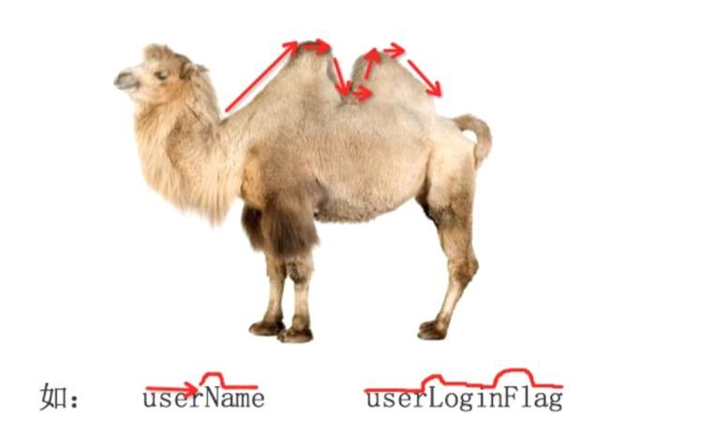
驼峰命名法
小驼峰式命名法
第一个单词以小写字母开始，后续单词的首字母大写
例如：firstName、lastName
大驼峰式命名法
每一个单词的首字母都采用大写字母
例如：FirstName、LastName、CamelCase
Python程序设计基础—2018.8cfm 56
Notes:
驼峰命名法¶
当 变量名 是由二个或多个单词组成时，还可以利用驼峰命名法来命名
小驼峰式命名法
第一个单词以小写字母开始，后续单词的首字母大写
例如：firstName、lastName
大驼峰式命名法
每一个单词的首字母都采用大写字母
例如：FirstName、LastName、CamelCase

Slide 57
变量的格式化符%输出(了解)

Slide 58
%格式化操作符
➢ 语法格式如下：
print("格式化字符串" % 变量1)
print("格式化字符串" % (变量1, 变量2...))
表3-3 格式化字符含义
%s | 字符串
%d | 有符号十进制整数，%06d 表示输出的整数显示位数，不足的地方使用 0 补全
%f | 浮点数，%.2f 表示小数点后只显示两位
%% | 输出 %

Slide 59
上机实验编程题：
1、练习变量的定义与print的函数
2、练习input函数与int、float和eval函数
3、使用print练习格式化符%

